Slide 1
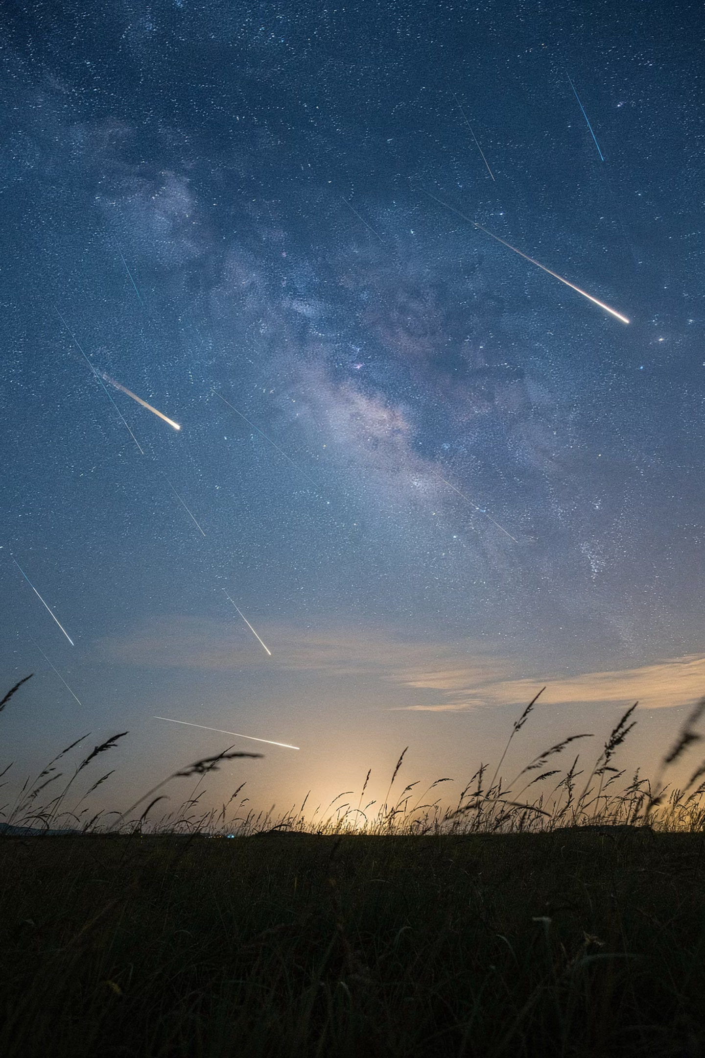
Космос над головой
Как поймать падающую звезду и изучить ночное небо
КОСМИЧЕСКОЕ ЛЕТО · ОХОТА ЗА МЕТЕОРАМИ

Slide 2
Почему летом небо особенное?
Июль и август — без преувеличения лучшее время года для любителей ночного неба. Несколько астрономических факторов совпадают именно в это время, превращая тёплые летние ночи в настоящее звёздное пиршество.
Положение Земли на орбите
Короткие ночи — не помеха
В летние месяцы ночная сторона Земли «смотрит» в сторону центра нашей Галактики — Млечного Пути. Именно поэтому в августе Млечный Путь виден так отчётливо: широкая туманная полоса пересекает небосвод от горизонта до горизонта.
В это же время Земля проходит через шлейф пыли кометы Свифта–Туттля, что порождает главное летнее шоу — метеорный поток Персеиды.
Да, летние ночи короче зимних. Но тёплый воздух, отсутствие необходимости кутаться в тяжёлую одежду и комфортная температура делают наблюдения намного приятнее. Лечь на траву, смотреть в небо и ждать вспышку метеора — это удовольствие, доступное всей семье без специального оборудования.
Стабильная атмосфера
Летом воздух прогрет равномернее, что уменьшает атмосферное мерцание. Звёзды «мигают» меньше, изображение устойчивее — идеальные условия для наблюдения и фотографии.

Slide 3

Главный ориентир: Большая Медведица и Полярная звезда
Умение находить Полярную звезду — это навык №1 для любого начинающего астронома. Она неподвижно стоит над Северным полюсом и всегда точно указывает на север. Освоив этот простой ориентир, вы никогда не потеряетесь под ночным небом.
01
02
Найдите «ковш»
Найдите «стенку» ковша
Большая Медведица — одно из самых узнаваемых созвездий северного неба. Семь ярких звёзд образуют характерную фигуру ковша с длинной ручкой. В ясную ночь он виден невооружённым глазом практически из любой точки России круглый год.
Обратите внимание на две крайние звезды «стенки» ковша, противоположной ручке. Это Дубхе и Мерак — их называют «указатели». Мысленно проведите через них прямую линию.
03
04
Отложите пять расстояний
Определяйте стороны света
Продолжите эту воображаемую линию в сторону от ковша примерно на расстояние, равное пятикратному промежутку между Дубхе и Мераком. Яркая звезда, в которую вы упрётесь — это и есть Полярная звезда (Полярис).
Полярная звезда всегда находится строго на севере. Встаньте к ней лицом — справа будет восток, слева — запад, а за спиной — юг. Это работает всегда, в любую ясную ночь, в любой точке Северного полушария.
💡 Лайфхак для детей: Запомните простую подсказку — «ковш указывает на Полярную». Ручка ковша всегда «убегает» от Полярной звезды, как хвост собаки.

Slide 4
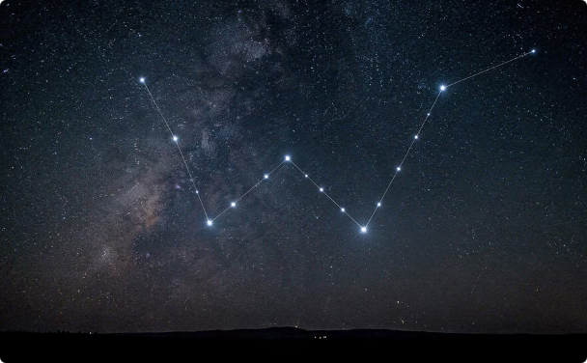
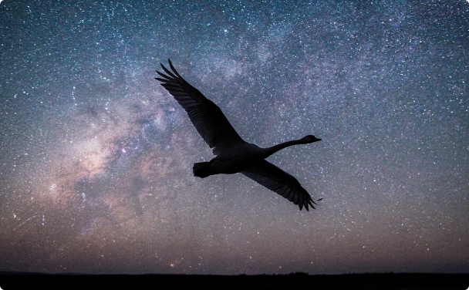
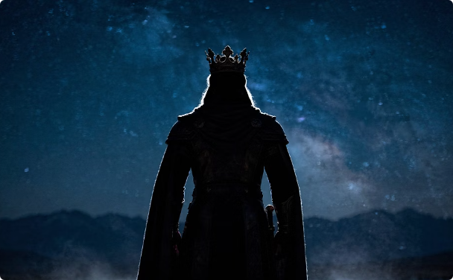
Секреты звёздных карт: созвездия и их легенды
Созвездия — это не просто красивые узоры из звёзд. На протяжении тысячелетий они служили людям календарём, компасом и учебником по мифологии. Международный астрономический союз официально признаёт 88 созвездий, каждое из которых имеет свою историю.
Кассиопея
Лебедь (Лебедь-Кросс)
Цефей
Пять ярких звёзд образуют букву «W» или «M» — в зависимости от времени года. По древнегреческому мифу это эфиопская царица, прикованная к небесному трону в наказание за хвастовство. Кассиопея — отличный ориентир: она всегда находится почти напротив Большой Медведицы относительно Полярной звезды.
Одно из крупнейших летних созвездий. Его главная звезда Денеб входит в знаменитый Летний треугольник вместе с Вегой и Альтаиром. По форме созвездие напоминает огромный крест — его ещё называют «Северный крест». В мифологии это Зевс, обратившийся лебедем, или Орфей, вознесённый на небо после гибели.
Созвездие-«домик» — пять звёзд образуют пятиугольник, похожий на детский рисунок дома. Цефей — муж Кассиопеи и царь Эфиопии в греческой мифологии. Одна из его звёзд, Дельта Цефея, стала научной легендой: она является эталонной «переменной звездой», по которой учёные измеряют расстояния во Вселенной.

Slide 5

Главное шоу года: метеорный поток Персеиды
Каждый год с 10 по 13 августа Земля пересекает плотное облако пыли и обломков, оставленных кометой Свифта–Туттля. Эти крошечные частицы врываются в атмосферу на скорости около 59 км/с и сгорают, оставляя за собой яркие светящиеся следы. Именно это мы называем «падающими звёздами».
Как это работает на самом деле?
Статистика Персеид
«Падающие звёзды» — это не звёзды. Это крупицы кометного вещества размером от песчинки до горошины. При входе в плотные слои атмосферы на высоте 80–120 км они раскаляются добела от трения о воздух и испаряются, создавая ионизированный след — яркую полосу света.
Сама комета Свифта–Туттля огромна — около 26 км в диаметре. Она пролетает мимо Солнца раз в 130 лет, в последний раз это случилось в 1992 году. Следующее сближение ожидается в 2126 году.
100+
метеоров в час
В пик потока при идеальных условиях
59
км/с
Скорость вхождения в атмосферу
130
лет
Период обращения кометы
🌠 Развенчиваем миф: Метеоры вылетают из одной точки на небосводе — радианта в созвездии Персея — не потому, что там что-то взрывается. Это оптическая иллюзия, как параллельные рельсы, сходящиеся на горизонте. В реальности все частицы летят параллельно друг другу.

Slide 6





Экипировка ночного астронома
Наблюдение метеоров — это один из редких видов астрономии, для которого не нужен телескоп и дорогое оборудование. Всё, что вам необходимо, умещается в обычный рюкзак. Но правильная подготовка сделает вечер по-настоящему комфортным — особенно если с вами дети.
Тёплый плед и коврик
Красный фонарик
Даже в августе ночи бывают прохладными — особенно после полуночи и за городом. Туристический коврик-пенка защитит от холода и сырости земли. Захватите плед или спальный мешок — в горизонтальном положении гораздо удобнее смотреть на небо часами.
Обычный белый фонарик уничтожает «ночное зрение» — адаптацию глаз к темноте — мгновенно. Красный свет практически не нарушает адаптацию. Можно купить специальный туристический фонарь с красным режимом или просто обмотать обычный фонарик красной плёнкой.
Термос с горячим чаем
Бинокль (по желанию)
Горячий напиток согреет и создаст уютную атмосферу ночного пикника. Также возьмите перекус — ожидание метеоров может затянуться на несколько часов. Наблюдения лучше всего вести с полуночи до рассвета, когда радиант Персеид высоко над горизонтом.
Для наблюдения метеоров бинокль не нужен — он слишком сужает поле зрения. Но он пригодится для рассматривания Луны, звёздных скоплений Плеяд и Гиад, туманностей. Даже недорогой бинокль 7×50 откроет вам небо совершенно с новой стороны.
⏰ Оптимальное время: С 23:00 до 3:00 — пик активности Персеид. Дайте глазам адаптироваться к темноте 15–20 минут после выключения всех источников света.

Slide 7

Борьба со световым загрязнением
Световое загрязнение — главный враг астрономии-любителя. Уличные фонари, рекламные вывески, окна домов создают над городом яркое зарево, которое «смывает» свет далёких звёзд. По оценкам учёных, более 80% населения Земли живёт под засвечённым небом и никогда не видело настоящего Млечного Пути.
Как работает световое загрязнение?
Где найти тёмное небо?
Свет от фонарей рассеивается молекулами воздуха, пылью и водяными каплями, создавая над населёнными пунктами светящийся купол. Чем ярче и гуще застройка, тем выше этот «пузырь» и тем хуже видимость. В Москве невооружённым глазом видны лишь 20–30 самых ярких звёзд, тогда как в тёмном месте — более 3000.
50–80 км от города — уже достаточно, чтобы Млечный Путь стал виден невооружённым глазом. Небольшая поездка за город меняет всё.
Леса, поля и холмы — открытые пространства без ближайших источников света. Ищите места, где горизонт тёмный со всех сторон.
Шкала Бортля
Астрономы оценивают темноту неба по 9-балльной шкале Бортля: 1 — идеально тёмное небо далеко от цивилизации, 9 — центр мегаполиса. Для наблюдения Персеид желательно найти место с оценкой 4–5 и ниже.
Приложение Light Pollution Map (lightpollutionmap.info) — онлайн-карта светового загрязнения. Тёмные синие и серые зоны на карте — ваши цели.
Национальные парки и заповедники — часто имеют минимальное освещение и прекрасно подходят для ночных наблюдений.

Slide 8

Тайны Луны: фазы и наблюдения в бинокль
Луна — ближайшее к нам небесное тело и самый доступный объект для наблюдений. Даже простой школьный бинокль превращает её в захватывающий мир с горами, кратерами и морями. Но Луна имеет и «тёмную сторону» для астронома: её яркий свет заглушает более слабые звёзды.
🌑 Новолуние
🌓 Четверть
Луна не видна на небосводе. Лучшее время для наблюдения звёзд, метеоров и Млечного Пути. Если Персеиды совпадают с новолунием — это грандиозная удача.
Половина Луны освещена. Отличное время для наблюдения через бинокль — терминатор (граница света и тени) делает кратеры объёмными и рельефными.
🌕 Полнолуние
🔭 В бинокль
Луна освещает всё небо. Звёзды гасятся лунным светом. Плохое время для метеоров, но сама Луна выглядит потрясающе — можно рассматривать её детально.
Видны горные хребты, тёмные «моря» — лавовые равнины, кратеры диаметром от 10 км. Особенно красив Тихо с яркими лучами-выбросами.
🌝 Интересный факт: «Моря» на Луне — Mare Tranquillitatis, Mare Imbrium и другие — получили свои поэтичные названия сотни лет назад, когда астрономы думали, что это настоящие водоёмы. На самом деле это огромные лавовые равнины, образовавшиеся миллиарды лет назад от ударов астероидов.

Slide 9


Искусственные спутники и МКС
Понаблюдав за небом несколько минут, вы почти наверняка увидите медленно ползущую по небосводу яркую точку. Это не метеор и не самолёт — это один из тысяч искусственных спутников Земли, а если очень повезёт — сама Международная космическая станция, на борту которой прямо сейчас живут и работают люди.
Как выглядит МКС?
Как отличить от метеора и самолёта?
МКС — один из ярчайших объектов ночного неба. По яркости она уступает только Луне и Венере. Станция движется равномерно и плавно, без мигания, пересекая небосвод примерно за 3–6 минут. Она летит на высоте около 400 км со скоростью 7,7 км/с, совершая 16 оборотов вокруг Земли в сутки.
МКС видна только тогда, когда она освещена Солнцем, а наблюдатель на Земле уже (или ещё) находится в тени — то есть вскоре после заката или перед рассветом.
Метеор
Вспышка длится долю секунды. Яркая полоса исчезает мгновенно. Не движется равномерно — это стремительная черта на небе.
Самолёт
Мигающие красный и зелёный огни. Слышен шум двигателей. Движется медленно и неравномерно по высоте.
МКС / спутник
Ровный немигающий свет. Плавное равномерное движение. Полная тишина. Может постепенно угасать, входя в тень Земли.
📱 Приложение NASA Spot the Station: Сайт spotthestation.nasa.gov и одноимённое приложение показывают точное время и направление пролёта МКС над вашим городом. Подпишитесь на уведомления — и не пропустите ни одного пролёта!

Slide 10
Космические масштабы: когда мы смотрим в прошлое
Каждый раз, когда вы смотрите на звезду, вы смотрите в прошлое. Свет путешествует со скоростью около 300 000 км/с — это самая высокая скорость во Вселенной. Но даже при такой невообразимой скорости расстояния между звёздами настолько огромны, что свет тратит на путь годы, тысячелетия и даже миллиарды лет.
Луна
1
Свет добирается за 1,3 секунды. Луна — наш ближайший сосед в космосе.
2
Солнце
Свет летит 8 минут 20 секунд. Мы видим Солнце таким, каким оно было 8 минут назад.
Полярная звезда
3
Свет летит 433 года. Полярис светит для нас из эпохи Ивана Грозного.
4
Туманность Андромеды
Свет летит 2,5 миллиона лет. Ближайшая к нам крупная галактика — мы видим её такой, какой она была до появления человека на Земле.
Световой год — это расстояние, которое свет проходит за один год: примерно 9,46 триллиона километров. Число настолько огромное, что его почти невозможно представить. Попробуйте так: если сжать всю Солнечную систему до размера монеты, то ближайшая звезда окажется в 4,5 км от вас.
🔭 Машина времени: Телескоп — это буквально машина времени. Чем дальше объект, тем дальше в прошлое мы смотрим. Космический телескоп Уэбб способен видеть галактики, свет которых летел к нам более 13 миллиардов лет — почти с момента рождения Вселенной.

Slide 11


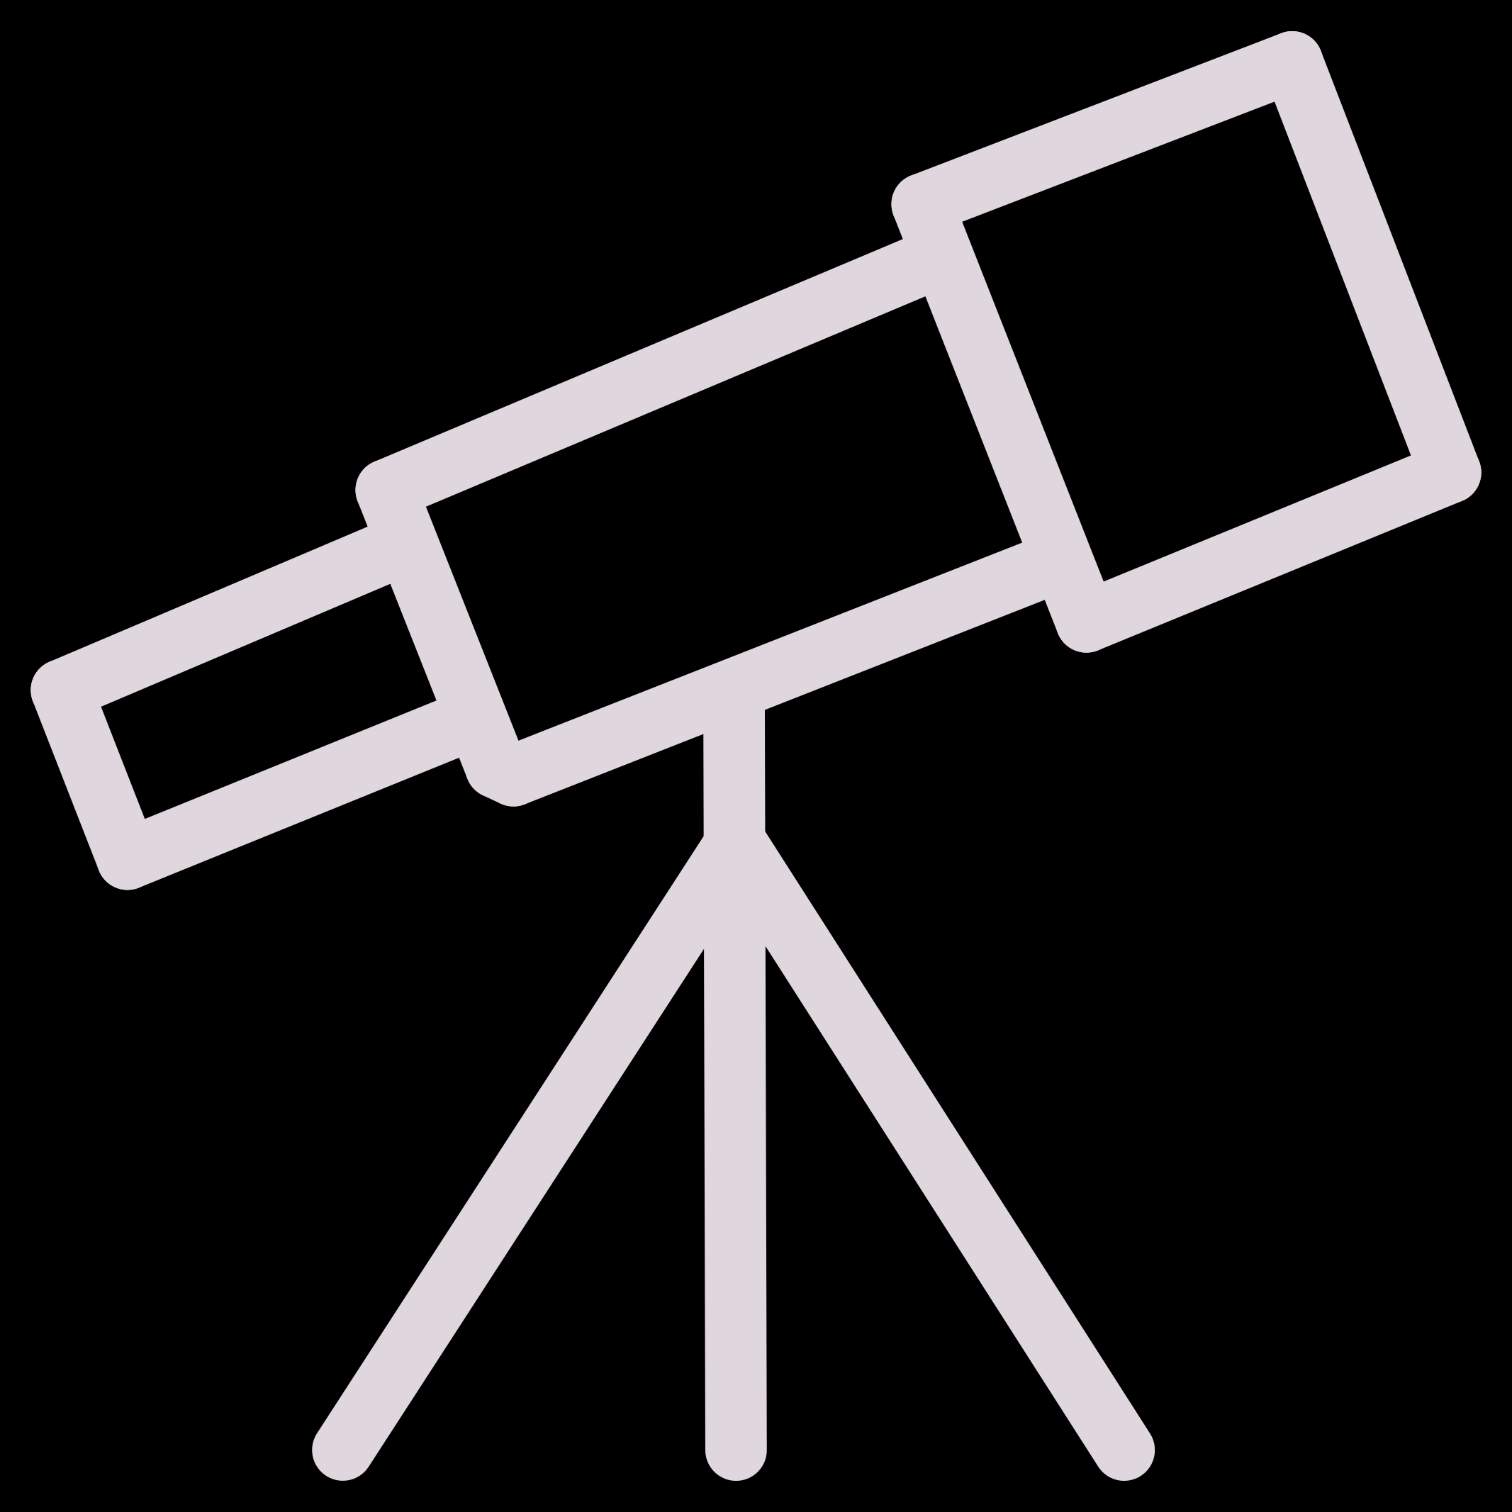
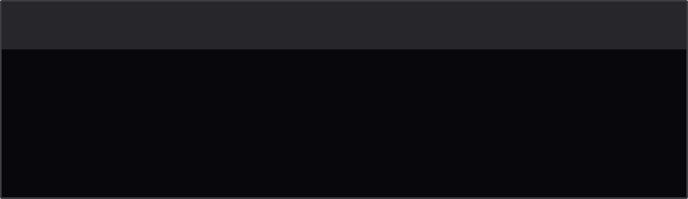



Смартфон-телескоп: приложения дополненной реальности
Современный смартфон — это мощный астрономический инструмент, который всегда у вас в кармане. Приложения с дополненной реальностью используют GPS, компас и акселерометр, чтобы в реальном времени накладывать названия звёзд, созвездий и планет прямо поверх изображения с камеры. Достаточно навести телефон на небо — и всё звёздное небо будет подписано.
Stellarium Mobile
Sky Map / SkyView
Один из самых популярных и точных планетариев для смартфона. Показывает положение звёзд, созвездий, планет, спутников и даже МКС в реальном времени. Есть режим ночного красного экрана, чтобы не испортить адаптацию глаз. Доступен бесплатно для Android и iOS.
Простое и интуитивное приложение с отличным режимом дополненной реальности — названия объектов появляются прямо на экране камеры. Идеально для детей и новичков: минимум настроек, максимум наглядности. Можно искать конкретную звезду или планету, и приложение стрелочкой укажет, куда направить взгляд.
ISS Detector / Heavens-Above
Meteor Shower Calendar
Специализированные приложения для отслеживания искусственных спутников и МКС. Показывают точное время и траекторию пролёта над вашей точкой. Heavens-Above также предоставляет данные об ярких иридиевых вспышках — кратких очень ярких отражениях солнечного света от панелей спутников.
Специальное приложение-календарь всех метеорных потоков года с уведомлениями о пиках активности. Не пропустите не только Персеиды, но и другие потоки: Леониды в ноябре, Геминиды в декабре — один из самых мощных потоков в году.
💡 Совет: Включите режим ночного красного экрана в настройках приложения ещё до выхода из дома. Ваши глаза скажут вам спасибо — адаптация к темноте занимает 20 минут, а разрушается за секунды.

Slide 12




Твой космический план на август
Всё готово. Осталось только дождаться ясной ночи — и выйти навстречу звёздам.
Найди тёмное место
Выбери дату
Используй Light Pollution Map, чтобы выбрать точку в 50–80 км от города. Поле, лесная поляна или берег озера — любое открытое место без фонарей подойдёт.
Пик Персеид — 12–13 августа. Заранее проверь прогноз погоды и фазу Луны. Идеально, если небо будет ясным в новолуние или убывающую луну.
Смотри и желай
Собери рюкзак
Ляг на спину, дай глазам 20 минут на адаптацию к темноте — и жди. Первый метеор вызовет восторг, за ним последует второй, третий… Не забудь загадать желание!
Коврик, плед, термос с чаем, красный фонарик, смартфон с приложением Stellarium. При желании — бинокль и фотоаппарат на штативе.
«Мы все сделаны из звёздной пыли. Каждый атом железа в вашей крови был когда-то в сердце умирающей звезды.» — Карл Саган
Ясного неба и ярких метеоров! 🌠

